Slide 1




NORTESUL HIDROTECNOLOGIA
Soluções integradas para redução de perdas de água
Da rede ao ponto crítico
FENASAN · Saneamento
FENASAN
www.nortesultec.com.br

Slide 2
ABORDAGEM INTEGRADA
Quatro frentes.
Uma rede mais eficiente.
01
02
Modelar
Renovar ativos
Modelagem da situação atual
Modelagem de cenários futuros
Substituição de redes (MND)
Eliminação de perdas de carga
Eliminação de intermitência
03
04
Gestão de pressões
Otimizar operação
Otimização de VRPs
Novas VRPs
Operação de VRPs, boosters e EEAs pelo ponto crítico
Do diagnóstico à operação coordenada
FENASAN
www.nortesultec.com.br
Notes:
Uma abordagem eficiente no combate às perdas requer criar um modelo da operação atual identificando os pontos fracos do sistema, bem como propor cenários futuros com a eliminação de perdas de carga e intermitência, através de renovação dos ativos que possibilitarão a gestão das pressões através da otimização das VRPs existentes e instalação de novas VRPs.
A cereja do bolo será a operação de VRPs, booster e EEA através da pressão mínima do ponto crítico.

Slide 3
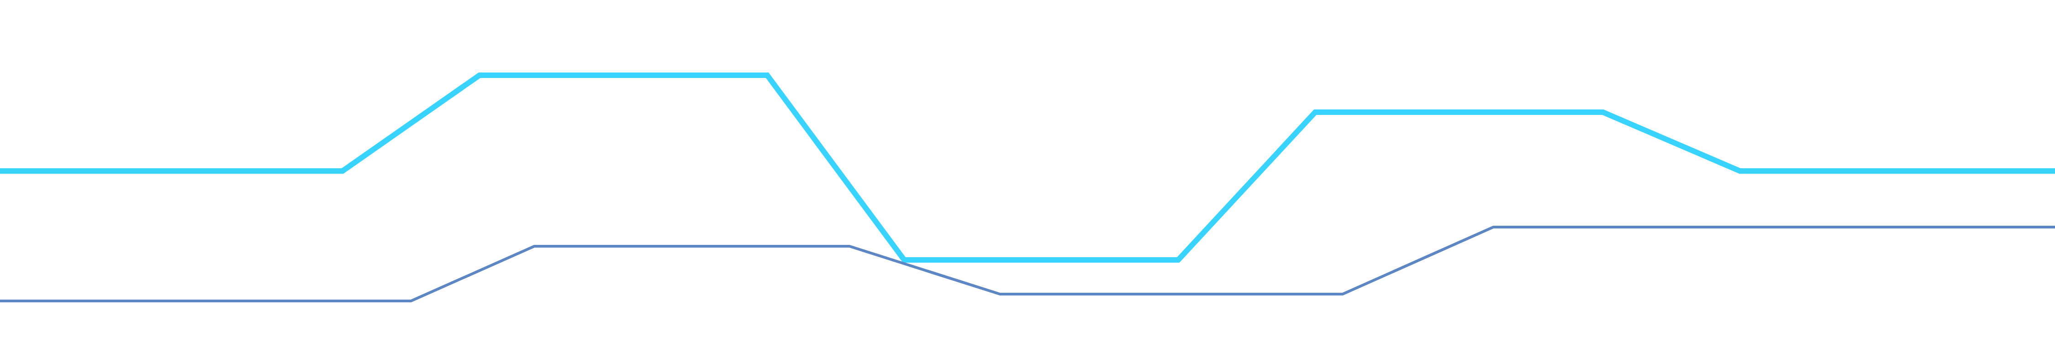
01 / DIAGNÓSTICO
Modelagem hidráulica:
enxergar para decidir
NOITE · VAZAMENTOS
PICO DE CONSUMO · INTERMITÊNCIA
Perdas de carga
Efeito no abastecimento
Identificar trechos em que a hidráulica limita as ações de controle de pressão.
Trechos com elevada perda de carga restringem a operação e o abastecimento.
Do diagnóstico à decisão: priorizar a rede que mais restringe a operação
FENASAN
www.nortesultec.com.br
Notes:
É bastante comum em sistemas de abastecimento a convivência de vazamentos no período noturno, onde se tem o consumo mínimo que resultam em pressões elevadas e durante o período de maior consumo diurno, intermitência no abastecimento.
Com a modelagem é possível identificar trechos de rede com elevada perda de carga quer pelo diâmetro insuficiente, quer pelo grau de incrustações, responsáveis pelo paradoxo de se ter falta d’água durante o dia e vazamentos no período noturno. Esta situação limita ações de controle de pressão.

Slide 4
02 / INTERVENÇÃO NA REDE
Renovação de ativos
01
02
ELIMINAR PERDAS DE CARGA EXCESSIVAS
ELIMINAR INTERMITÊNCIAS NO ABASTECIMENTO
Tubo novo de baixa rugosidade substitui tubos corroídos e incrustados, recupera a capacidade hidráulica, devolve pressão disponível nos pontos críticos e reduz energia de bombeamento.
Vedação integral da tubulação elimina rompimentos e infiltrações, garante continuidade do fornecimento e reduz desabastecimentos por falha de rede.
Rede renovada habilita o controle de pressão (VRPs) no trecho crítico
FENASAN
www.nortesultec.com.br
Notes:
Para tais casos, a renovação de ativos, preferencialmente por método não destrutível, é a alternativa mais viável, onde os tubos novos de PEAD se apresentam como uma estrutura monolítica, já que os tubos são soldados e portanto sem juntas encaixadas, que representam pontos frágeis para vazamentos. Pela baixa rugosidade, os tubos recuperam a capacidade hidráulica elevando o plano piezométrico e portanto a intermitência.

Slide 5
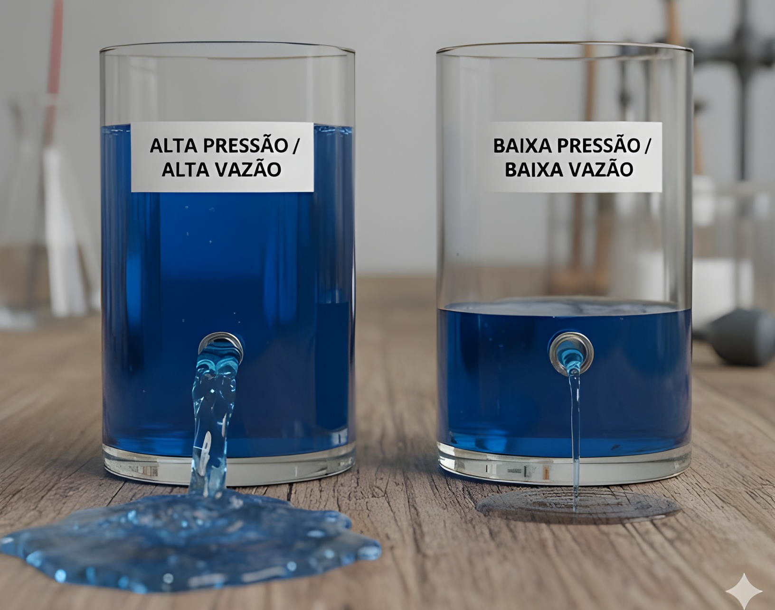
GESTÃO DAS PRESSÕES
Menos pressão.
Menos perdas.
Menor pressão operacional
↓
Menor vazão dos vazamentos
↓
Redução das perdas de água
FENASAN
www.nortesultec.com.br
Notes:
A gestão de pressões, outra ação fundamental no controle de perdas, baseia-se no princípio de que uma menor pressão resulta numa menor vazão dos vazamentos e portanto menor perda física de água.

Slide 6
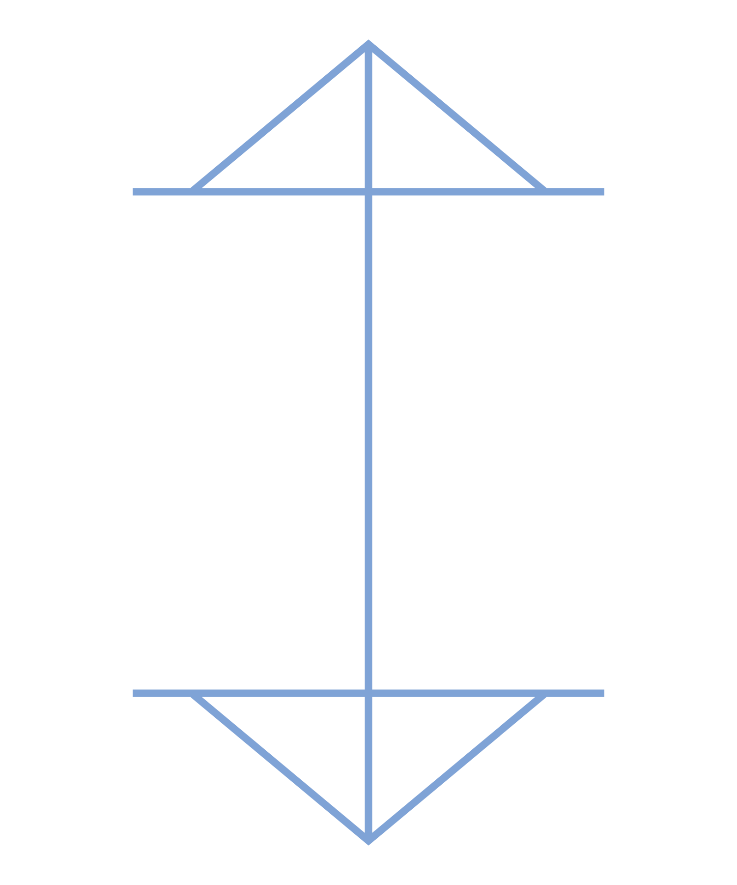
FUNDAMENTO TÉCNICO · LAMBERT
A física por trás
da redução
Quando a pressão na rede é diminuída, a vazão dos vazamentos também diminui.
A equação que rege este fenômeno é a equação de orifício:
Q_{final} / Q_{inicial} = ( P_{final} / P_{inicial} )^{n} → Q_{final} = Q_{inicial} · ( P_{final} / P_{inicial} )^{n}
Onde:
Q final: Vazão dos vazamentos após a redução da pressão.
Q inicial: Vazão antes dos vazamentos antes da redução da pressão.
n: Expoente de vazamento (geralmente varia entre 0,5 para furos fixos em metal e 1,5 para rachaduras longitudinais em tubos plásticos que se expandem com a pressão).
FENASAN
www.nortesultec.com.br
Notes:
A equação que associa as vazões final e inicial com as pressões final e inicial está representada neste slide, sendo que o expoente n depende do tipo de material, variando de 0,5 para furos em tubulações rígidas até 1,5 para tubos plásticos que se expandem com a pressão.

Slide 7
CASO DMC NASA
Menos pressão.
Menos perdas.
PRESSÃO MÉDIA · ANTES
DEPOIS
44,23%
31 mca
→
21 mca
menos vazão de perdas
−10 mca
2.137,38 m³/dia
1.191,98 m³/dia
945,4 m³/dia recuperados
“O controle de pressão não substitui o reparo: ele reduz o volume perdido até que ele aconteça”
FENASAN
www.nortesultec.com.br
Notes:
Um exemplo claro deste princípio pôde ser demonstrado no case da VRP Nasa, onde após a renovação das redes e ramais da área de influência da VRP, foi possível reduzir a pressão de saída da VRP em 10 mca, passando de 31 mca para 21 mca. Tal redução sem prejuízo ao abastecimento, possibilitou uma redução da vazão diária distribuída, passando de cerca de 2.130 m³/dia para 1.190 m³/dia, uma redução de 44% na vazão de perdas, representando uma vazão recuperada de 945 m³/dia.

Slide 8
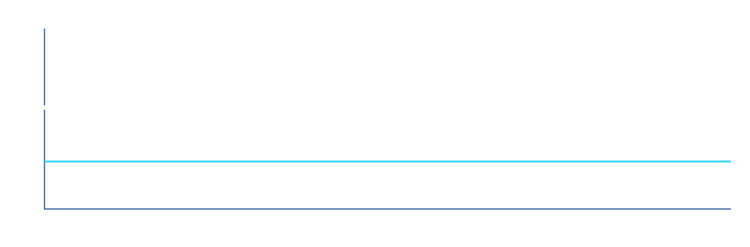
03 / CONTROLE DE PRESSÃO E AUTOMAÇÃO
Operar pelo ponto crítico
10 mca
Pressão operacional ao longo de 24 horas · esquema
Pressão mínima de referência
nos pontos críticos
VRPs
Boosters
EEAs
00h
06h
12h
18h
24h
10 mca · mínimo de referência
FENASAN
www.nortesultec.com.br
Notes:
A cereja do bolo na gestão de pressões, fica por conta da operação de VRPs, booster e EEA pela ponto crítico. Ponto Crítico é o local da rede que sofre mais com a falta de pressão, geralmente o ponto mais alto ou mais distante. Ele possui um sensor que mede a pressão local em tempo real, normalmente 10 mca. O sensor do Ponto Crítico envia essa informação via sinal de celular (GPRS) para a central de controle da VRP, booster ou EEA, que recebe o dado da pressão do Ponto Crítico. Se a pressão no PC estiver baixa (menos que 10 mca), se a unidade a ser controlada for uma VRP, esta abre mais automaticamente; se estiver alta demais (mais que 10 mca ), a VRP fecha um pouco. Para booster e EEA, o controle se dá via inversor de frequência que altera a rotação para mais ou para menos dependendo da pressão registrada no ponto crítico.

Slide 9
FRENTE COMPLEMENTAR
Fechar o ciclo
das perdas
FRENTES 01 A 03
FRENTE 04
Perdas reais
Perdas aparentes
Diagnóstico
Intervenção na rede
Operação coordenada
+
Renovação e adequação do parque de hidrômetros
Combate a fraudes
Ressupressão de inativos com consumo
Soluções integradas = perdas reais + perdas aparentes
FENASAN
www.nortesultec.com.br
Notes:
Fechando o ciclo das ações de controle de perdas, temos também as ações para controle de perdas aparentes tais como renovação e adequação do parque de hidrômetros, combate a fraudes e ressupressão de ligações inativas fraudadas

Slide 10
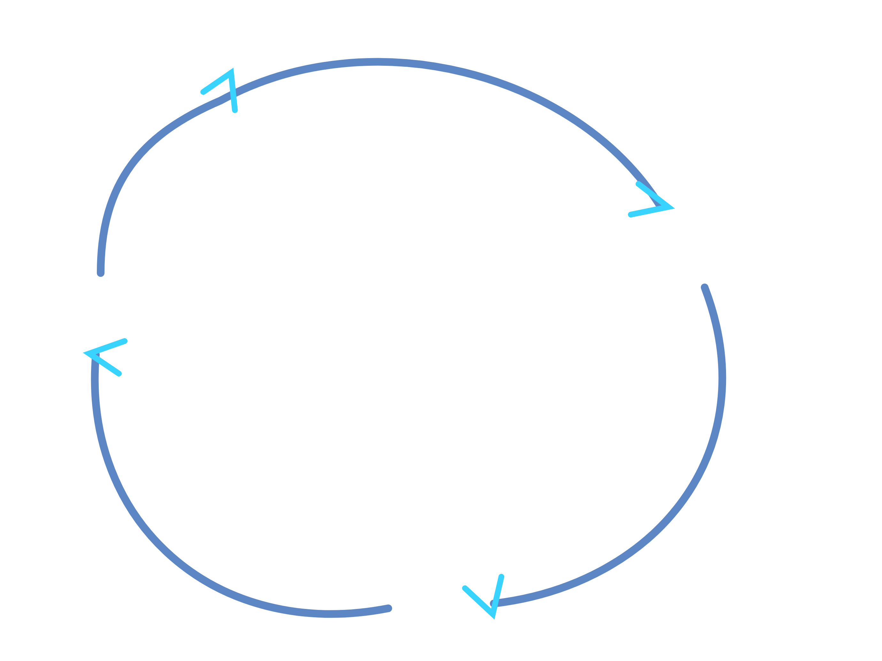
CADEIA DE VALOR INTEGRADA
Um ciclo contínuo
de melhoria
01
Modelar
diagnóstico
Reduzir
perdas
03
Automatizar
operação coordenada
02
Substituir
intervenção
Diagnóstico, intervenção e operação se retroalimentam.
FENASAN
www.nortesultec.com.br
Notes:
Controle de perdas exige ação contínua periódica de modelar, substituir e automatizar.

Slide 11
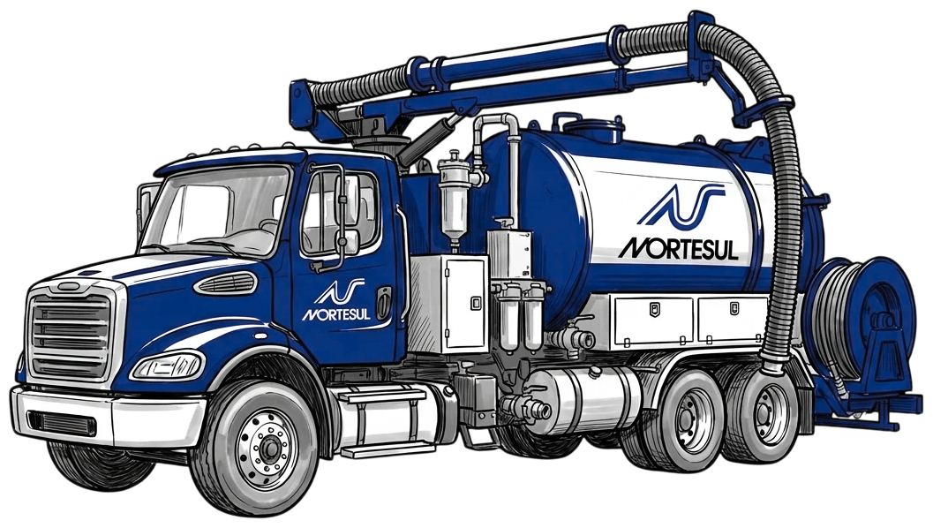
NORTESUL HIDROTECNOLOGIA E COMÉRCIO LTDA
Converse com
nossa equipe
Visite o estande da NorteSul na FENASAN.
Da rede ao ponto crítico
NorteSul Hidrotecnologia e Comércio LTDA · FENASAN · Redução de perdas de água
FENASAN
www.nortesultec.com.br

